Slide 1


EPISÓDIO 7
Governança como código
Metadado útil produz uma ação verificável
Checkpoint 07 • DuckDB local • sem cloud
Notes:
[Roteiro recomendado]
[Tempo sugerido: 00:45]
Fala sugerida:
Bem-vindo ao episódio 7 do dbt Moderno na Prática. Hoje vamos trabalhar o tema “Governança como código”. Metadado útil produz uma ação verificável. O objetivo não é apenas conhecer o conceito: vamos conectá-lo ao laboratório e terminar com uma evidência que você consegue reproduzir no seu próprio ambiente. Ao longo da aula, separe sempre o que é recurso aberto e estável daquilo que aparecerá apenas no Radar.
O que destacar:
- Apresente o título, situe o checkpoint 07 e deixe claro que a aula faz parte da trilha open/stable.
Transição:
Com esse ponto estabelecido, avance para “Owner sem alerta e tag sem seleção são apenas decoração no YAML.”.
[Sources]
- https://docs.getdbt.com/docs/build/exposures
- https://docs.getdbt.com/docs/mesh/govern/about-model-governance
- https://github.com/dbt-labs/dbt-project-evaluator
- https://rescuepoint.com.br/assets/img/logo.png
- https://github.com/AnselmoBorges/dbt-moderno-na-pratica/blob/main/roteiros/07-governanca-como-codigo.md
- repo://laboratorio/checkpoints/ep07
- repo://assets/catalog.yml
- repo://assets/decks/provenance.yml

Slide 2
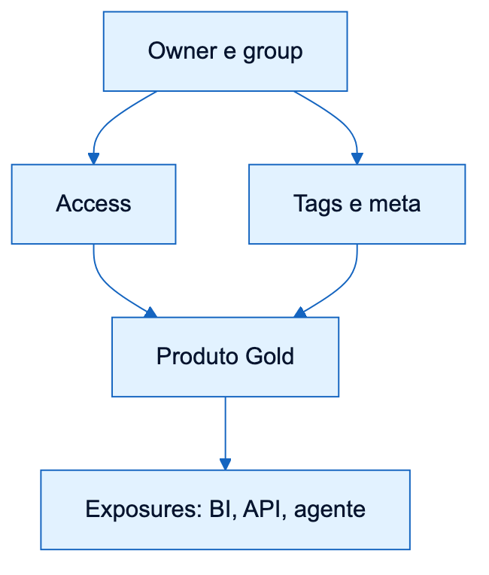
EPISÓDIO 7 • OPEN / CORE 1.12
Owner sem alerta e tag sem seleção são apenas decoração no YAML.
A pergunta que guia a aula
dbt Moderno na Prática • Rescue Point • curso independente
2/20
Notes:
[Roteiro recomendado]
[Tempo sugerido: 01:00]
Fala sugerida:
Quero começar com uma provocação: Owner sem alerta e tag sem seleção são apenas decoração no YAML. Essa pergunta orienta toda a aula. Em vez de aceitar uma afirmação porque ela parece correta, vamos procurar uma definição verificável e uma demonstração executável. Guarde essa tensão, porque voltaremos a ela quando compararmos o conceito com o resultado do laboratório.
O que destacar:
- Dê uma pausa depois da provocação e use o diagrama como mapa do problema, sem explicar todas as etapas ainda.
Transição:
Com esse ponto estabelecido, avance para “Ao final, você consegue...”.
[Sources]
- https://docs.getdbt.com/docs/build/exposures
- https://docs.getdbt.com/docs/mesh/govern/about-model-governance
- https://github.com/dbt-labs/dbt-project-evaluator
- https://rescuepoint.com.br/assets/img/logo.png
- https://github.com/AnselmoBorges/dbt-moderno-na-pratica/blob/main/roteiros/07-governanca-como-codigo.md
- repo://laboratorio/checkpoints/ep07
- repo://assets/catalog.yml
- repo://assets/decks/provenance.yml

Slide 3
EPISÓDIO 7 • OPEN / CORE 1.12
Ao final, você consegue...
01
02
03
Definir responsabilidade
Controlar acesso lógico
Expor dashboards e agentes
dbt Moderno na Prática • Rescue Point • curso independente
3/20
Notes:
[Roteiro recomendado]
[Tempo sugerido: 01:00]
Fala sugerida:
Ao final desta aula, você deverá conseguir definir responsabilidade, Controlar acesso lógico e Expor dashboards e agentes. Esses resultados formam uma sequência: primeiro entendemos a regra, depois observamos sua representação no projeto e, por fim, comprovamos o comportamento no checkpoint. Se alguma dessas três partes não estiver clara, volte ao slide correspondente antes de executar a demonstração.
O que destacar:
- Percorra os objetivos da esquerda para a direita e apresente-os como resultados observáveis, não como uma agenda abstrata.
Transição:
Com esse ponto estabelecido, avance para “Todo metadado precisa produzir uma ação”.
[Sources]
- https://docs.getdbt.com/docs/build/exposures
- https://docs.getdbt.com/docs/mesh/govern/about-model-governance
- https://github.com/dbt-labs/dbt-project-evaluator
- https://rescuepoint.com.br/assets/img/logo.png
- https://github.com/AnselmoBorges/dbt-moderno-na-pratica/blob/main/roteiros/07-governanca-como-codigo.md
- repo://laboratorio/checkpoints/ep07
- repo://assets/catalog.yml
- repo://assets/decks/provenance.yml

Slide 4
EPISÓDIO 7 • OPEN / CORE 1.12
Todo metadado precisa produzir uma ação
Owner roteia alerta; access bloqueia ref; exposure revela impacto.
• owner → resposta
• access → compilação
• tag → seleção
• exposure → impacto
01
dbt Moderno na Prática • Rescue Point • curso independente
4/20
Notes:
[Roteiro recomendado]
[Tempo sugerido: 01:10]
Fala sugerida:
A mensagem principal deste slide é: Owner roteia alerta; access bloqueia ref; exposure revela impacto. Para tornar isso concreto, observe owner → resposta, access → compilação, tag → seleção e exposure → impacto. Esses pontos devem ser entendidos em conjunto; não são funcionalidades isoladas. No projeto, essa combinação transforma uma convenção informal em algo que pode ser revisado, testado ou consumido de maneira consistente.
O que destacar:
- Comece pelo título, leia a afirmação abaixo dele e depois desenvolva os itens sem repetir o texto palavra por palavra.
Transição:
Com esse ponto estabelecido, avance para “Group e access criam uma fronteira”.
[Sources]
- https://docs.getdbt.com/docs/build/exposures
- https://docs.getdbt.com/docs/mesh/govern/about-model-governance
- https://github.com/dbt-labs/dbt-project-evaluator
- https://rescuepoint.com.br/assets/img/logo.png
- https://github.com/AnselmoBorges/dbt-moderno-na-pratica/blob/main/roteiros/07-governanca-como-codigo.md
- repo://laboratorio/checkpoints/ep07
- repo://assets/catalog.yml
- repo://assets/decks/provenance.yml

Slide 5
EPISÓDIO 7 • OPEN / CORE 1.12
Group e access criam uma fronteira
Modelos privados evoluem dentro do domínio; públicos viram interface.
• private
• protected
• public
02
dbt Moderno na Prática • Rescue Point • curso independente
5/20
Notes:
[Roteiro recomendado]
[Tempo sugerido: 01:10]
Fala sugerida:
A mensagem principal deste slide é: Modelos privados evoluem dentro do domínio; públicos viram interface. Para tornar isso concreto, observe private, protected e public. Esses pontos devem ser entendidos em conjunto; não são funcionalidades isoladas. No projeto, essa combinação transforma uma convenção informal em algo que pode ser revisado, testado ou consumido de maneira consistente.
O que destacar:
- Comece pelo título, leia a afirmação abaixo dele e depois desenvolva os itens sem repetir o texto palavra por palavra.
Transição:
Com esse ponto estabelecido, avance para “Group e access criam uma fronteira”.
[Sources]
- https://docs.getdbt.com/docs/build/exposures
- https://docs.getdbt.com/docs/mesh/govern/about-model-governance
- https://github.com/dbt-labs/dbt-project-evaluator
- https://rescuepoint.com.br/assets/img/logo.png
- https://github.com/AnselmoBorges/dbt-moderno-na-pratica/blob/main/roteiros/07-governanca-como-codigo.md
- repo://laboratorio/checkpoints/ep07
- repo://assets/catalog.yml
- repo://assets/decks/provenance.yml

Slide 6
EPISÓDIO 7 • OPEN / CORE 1.12
Group e access criam uma fronteira
public
protected
private
dbt Moderno na Prática • Rescue Point • curso independente
6/20
Notes:
[Roteiro recomendado]
[Tempo sugerido: 00:55]
Fala sugerida:
Agora vamos ler a ideia visualmente. Modelos privados evoluem dentro do domínio; públicos viram interface. Siga a composição na ordem mostrada e conecte os elementos principais. A imagem ou o fluxo não cria uma regra nova; ele torna visível a relação que acabamos de explicar. Use a disposição dos elementos para reforçar causa, dependência ou comparação.
O que destacar:
- Acompanhe o fluxo ou a comparação com o cursor e preserve a ordem de leitura do slide.
Transição:
Com esse ponto estabelecido, avance para “Tags e meta carregam política”.
[Sources]
- https://docs.getdbt.com/docs/build/exposures
- https://docs.getdbt.com/docs/mesh/govern/about-model-governance
- https://github.com/dbt-labs/dbt-project-evaluator
- https://rescuepoint.com.br/assets/img/logo.png
- https://github.com/AnselmoBorges/dbt-moderno-na-pratica/blob/main/roteiros/07-governanca-como-codigo.md
- repo://laboratorio/checkpoints/ep07
- repo://assets/catalog.yml
- repo://assets/decks/provenance.yml

Slide 7
EPISÓDIO 7 • OPEN / CORE 1.12
Tags e meta carregam política
Classificação só é útil quando seleção e validação a consomem.
• pii
• critical
• gold
• agent_readable
03
dbt Moderno na Prática • Rescue Point • curso independente
7/20
Notes:
[Roteiro recomendado]
[Tempo sugerido: 01:10]
Fala sugerida:
A mensagem principal deste slide é: Classificação só é útil quando seleção e validação a consomem. Para tornar isso concreto, observe pii, critical, gold e agent_readable. Esses pontos devem ser entendidos em conjunto; não são funcionalidades isoladas. No projeto, essa combinação transforma uma convenção informal em algo que pode ser revisado, testado ou consumido de maneira consistente.
O que destacar:
- Comece pelo título, leia a afirmação abaixo dele e depois desenvolva os itens sem repetir o texto palavra por palavra.
Transição:
Com esse ponto estabelecido, avance para “Tags e meta carregam política”.
[Sources]
- https://docs.getdbt.com/docs/build/exposures
- https://docs.getdbt.com/docs/mesh/govern/about-model-governance
- https://github.com/dbt-labs/dbt-project-evaluator
- https://rescuepoint.com.br/assets/img/logo.png
- https://github.com/AnselmoBorges/dbt-moderno-na-pratica/blob/main/roteiros/07-governanca-como-codigo.md
- repo://laboratorio/checkpoints/ep07
- repo://assets/catalog.yml
- repo://assets/decks/provenance.yml

Slide 8
EPISÓDIO 7 • OPEN / CORE 1.12
Tags e meta carregam política
Classificar
Selecionar
Validar
dbt Moderno na Prática • Rescue Point • curso independente
8/20
Notes:
[Roteiro recomendado]
[Tempo sugerido: 00:55]
Fala sugerida:
Agora vamos ler a ideia visualmente. Classificação só é útil quando seleção e validação a consomem. Siga a composição na ordem mostrada e conecte classificar, Selecionar e Validar. A imagem ou o fluxo não cria uma regra nova; ele torna visível a relação que acabamos de explicar. Use a disposição dos elementos para reforçar causa, dependência ou comparação.
O que destacar:
- Acompanhe o fluxo ou a comparação com o cursor e preserve a ordem de leitura do slide.
Transição:
Com esse ponto estabelecido, avance para “Exposure coloca o consumidor no grafo”.
[Sources]
- https://docs.getdbt.com/docs/build/exposures
- https://docs.getdbt.com/docs/mesh/govern/about-model-governance
- https://github.com/dbt-labs/dbt-project-evaluator
- https://rescuepoint.com.br/assets/img/logo.png
- https://github.com/AnselmoBorges/dbt-moderno-na-pratica/blob/main/roteiros/07-governanca-como-codigo.md
- repo://laboratorio/checkpoints/ep07
- repo://assets/catalog.yml
- repo://assets/decks/provenance.yml

Slide 9
EPISÓDIO 7 • OPEN / CORE 1.12
Exposure coloca o consumidor no grafo
Dashboard e agente deixam de ser dependências invisíveis.
• Owner
• Maturidade
• URL descritiva
• Modelos dependentes
04
dbt Moderno na Prática • Rescue Point • curso independente
9/20
Notes:
[Roteiro recomendado]
[Tempo sugerido: 01:10]
Fala sugerida:
A mensagem principal deste slide é: Dashboard e agente deixam de ser dependências invisíveis. Para tornar isso concreto, observe owner, Maturidade, URL descritiva e Modelos dependentes. Esses pontos devem ser entendidos em conjunto; não são funcionalidades isoladas. No projeto, essa combinação transforma uma convenção informal em algo que pode ser revisado, testado ou consumido de maneira consistente.
O que destacar:
- Comece pelo título, leia a afirmação abaixo dele e depois desenvolva os itens sem repetir o texto palavra por palavra.
Transição:
Com esse ponto estabelecido, avance para “Exposure coloca o consumidor no grafo”.
[Sources]
- https://docs.getdbt.com/docs/build/exposures
- https://docs.getdbt.com/docs/mesh/govern/about-model-governance
- https://github.com/dbt-labs/dbt-project-evaluator
- https://rescuepoint.com.br/assets/img/logo.png
- https://github.com/AnselmoBorges/dbt-moderno-na-pratica/blob/main/roteiros/07-governanca-como-codigo.md
- repo://laboratorio/checkpoints/ep07
- repo://assets/catalog.yml
- repo://assets/decks/provenance.yml

Slide 10
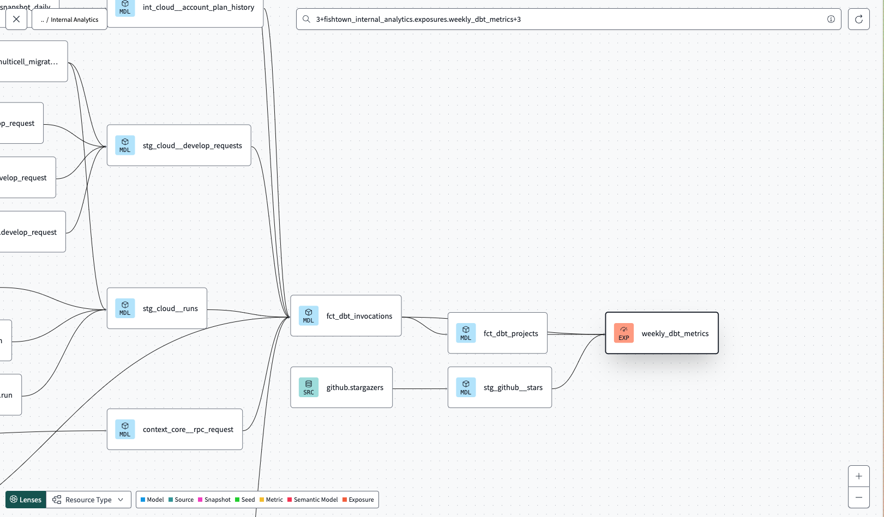
EPISÓDIO 7 • OPEN / CORE 1.12
Exposure coloca o consumidor no grafo
Dashboard e agente deixam de ser dependências invisíveis.
Figura oficial da documentação dbt — Apache 2.0
dbt Moderno na Prática • Rescue Point • curso independente
10/20
Notes:
[Roteiro recomendado]
[Tempo sugerido: 00:55]
Fala sugerida:
Agora vamos ler a ideia visualmente. Dashboard e agente deixam de ser dependências invisíveis. Siga a composição na ordem mostrada e conecte os elementos principais. A imagem ou o fluxo não cria uma regra nova; ele torna visível a relação que acabamos de explicar. A figura é identificada como figura oficial da documentação dbt — Apache 2.0
O que destacar:
- Aponte a legenda e deixe explícito quando a figura é oficial; as anotações do curso ficam fora da imagem.
Transição:
Com esse ponto estabelecido, avance para “Project Evaluator transforma convenção em teste”.
[Sources]
- https://docs.getdbt.com/docs/build/exposures
- https://docs.getdbt.com/docs/mesh/govern/about-model-governance
- https://github.com/dbt-labs/dbt-project-evaluator
- https://rescuepoint.com.br/assets/img/logo.png
- https://github.com/AnselmoBorges/dbt-moderno-na-pratica/blob/main/roteiros/07-governanca-como-codigo.md
- repo://laboratorio/checkpoints/ep07
- repo://assets/catalog.yml
- repo://assets/decks/provenance.yml
- https://github.com/dbt-labs/docs.getdbt.com/blob/8249c7c904848efa786831381ca1d53b4157e392/website/static/img/

Slide 11
EPISÓDIO 7 • OPEN / CORE 1.12
Project Evaluator transforma convenção em teste
Regras de estrutura podem ser avaliadas como parte da CI.
• Governance tests
• Padrões compartilhados
• Exceções conscientes
05
dbt Moderno na Prática • Rescue Point • curso independente
11/20
Notes:
[Roteiro recomendado]
[Tempo sugerido: 01:10]
Fala sugerida:
A mensagem principal deste slide é: Regras de estrutura podem ser avaliadas como parte da CI. Para tornar isso concreto, observe governance tests, Padrões compartilhados e Exceções conscientes. Esses pontos devem ser entendidos em conjunto; não são funcionalidades isoladas. No projeto, essa combinação transforma uma convenção informal em algo que pode ser revisado, testado ou consumido de maneira consistente.
O que destacar:
- Comece pelo título, leia a afirmação abaixo dele e depois desenvolva os itens sem repetir o texto palavra por palavra.
Transição:
Com esse ponto estabelecido, avance para “Project Evaluator transforma convenção em teste”.
[Sources]
- https://docs.getdbt.com/docs/build/exposures
- https://docs.getdbt.com/docs/mesh/govern/about-model-governance
- https://github.com/dbt-labs/dbt-project-evaluator
- https://rescuepoint.com.br/assets/img/logo.png
- https://github.com/AnselmoBorges/dbt-moderno-na-pratica/blob/main/roteiros/07-governanca-como-codigo.md
- repo://laboratorio/checkpoints/ep07
- repo://assets/catalog.yml
- repo://assets/decks/provenance.yml

Slide 12
EPISÓDIO 7 • OPEN / CORE 1.12
Project Evaluator transforma convenção em teste
Projeto
Evaluator
Finding
Ação
dbt Moderno na Prática • Rescue Point • curso independente
12/20
Notes:
[Roteiro recomendado]
[Tempo sugerido: 00:55]
Fala sugerida:
Agora vamos ler a ideia visualmente. Regras de estrutura podem ser avaliadas como parte da CI. Siga a composição na ordem mostrada e conecte projeto, Evaluator, Finding e Ação. A imagem ou o fluxo não cria uma regra nova; ele torna visível a relação que acabamos de explicar. Use a disposição dos elementos para reforçar causa, dependência ou comparação.
O que destacar:
- Acompanhe o fluxo ou a comparação com o cursor e preserve a ordem de leitura do slide.
Transição:
Com esse ponto estabelecido, avance para “Demonstração — execute”.
[Sources]
- https://docs.getdbt.com/docs/build/exposures
- https://docs.getdbt.com/docs/mesh/govern/about-model-governance
- https://github.com/dbt-labs/dbt-project-evaluator
- https://rescuepoint.com.br/assets/img/logo.png
- https://github.com/AnselmoBorges/dbt-moderno-na-pratica/blob/main/roteiros/07-governanca-como-codigo.md
- repo://laboratorio/checkpoints/ep07
- repo://assets/catalog.yml
- repo://assets/decks/provenance.yml

Slide 13
EPISÓDIO 7 • OPEN / CORE 1.12
Demonstração — execute
python course.py checkpoint 07
Copie exatamente como aparece. O launcher escolhe o ambiente correto.
dbt Moderno na Prática • Rescue Point • curso independente
13/20
Notes:
[Roteiro recomendado]
[Tempo sugerido: 01:20]
Fala sugerida:
Agora vamos sair da explicação e comprovar o comportamento. Execute os comandos exatamente como aparecem: python course.py checkpoint 07. Não é necessário ativar o ambiente virtual manualmente; o launcher do curso seleciona o ambiente correto. Antes de avançar, confirme que o comando iniciou sem erro e dê tempo para o aluno acompanhar a mesma etapa.
O que destacar:
- Mostre o comando completo, execute uma linha por vez quando houver mais de uma e mantenha o terminal visível.
Transição:
Com esse ponto estabelecido, avance para “Demonstração — observe”.
[Sources]
- https://docs.getdbt.com/docs/build/exposures
- https://docs.getdbt.com/docs/mesh/govern/about-model-governance
- https://github.com/dbt-labs/dbt-project-evaluator
- https://rescuepoint.com.br/assets/img/logo.png
- https://github.com/AnselmoBorges/dbt-moderno-na-pratica/blob/main/roteiros/07-governanca-como-codigo.md
- repo://laboratorio/checkpoints/ep07
- repo://assets/catalog.yml
- repo://assets/decks/provenance.yml

Slide 14
EPISÓDIO 7 • OPEN / CORE 1.12
Demonstração — observe
01
02
03
Groups e owners
Access público/privado
Exposure de dashboard e agente
dbt Moderno na Prática • Rescue Point • curso independente
14/20
Notes:
[Roteiro recomendado]
[Tempo sugerido: 01:10]
Fala sugerida:
Enquanto a execução acontece, não olhe apenas para a mensagem final. Observe groups e owners, Access público/privado e Exposure de dashboard e agente. Cada sinal responde a uma pergunta diferente sobre o pipeline. Se um deles divergir, interrompa a demonstração e investigue; o objetivo do hands-on é produzir evidência, não apenas chegar rapidamente a uma tela verde.
O que destacar:
- Marque cada observação quando ela aparecer no terminal ou no artifact correspondente.
Transição:
Com esse ponto estabelecido, avance para “RESULTADO ESPERADO”.
[Sources]
- https://docs.getdbt.com/docs/build/exposures
- https://docs.getdbt.com/docs/mesh/govern/about-model-governance
- https://github.com/dbt-labs/dbt-project-evaluator
- https://rescuepoint.com.br/assets/img/logo.png
- https://github.com/AnselmoBorges/dbt-moderno-na-pratica/blob/main/roteiros/07-governanca-como-codigo.md
- repo://laboratorio/checkpoints/ep07
- repo://assets/catalog.yml
- repo://assets/decks/provenance.yml

Slide 15
EPISÓDIO 7 • OPEN / CORE 1.12
RESULTADO ESPERADO
Metadados governados no manifest
Checkpoint 07 • evidência reproduzível
dbt Moderno na Prática • Rescue Point • curso independente
15/20
Notes:
[Roteiro recomendado]
[Tempo sugerido: 00:45]
Fala sugerida:
Este é o ponto de parada da demonstração: Metadados governados no manifest. Esse resultado confirma que a etapa executada produziu a evidência esperada para o checkpoint 07. Se o valor, o status ou o artifact estiver diferente, não trate a divergência como detalhe de ambiente. Use o diagnóstico do curso e só avance quando a causa estiver compreendida.
O que destacar:
- Compare o resultado do terminal com a frase central do slide e registre a evidência antes de continuar.
Transição:
Com esse ponto estabelecido, avance para “O mesmo recurso afeta três decisões”.
[Sources]
- https://docs.getdbt.com/docs/build/exposures
- https://docs.getdbt.com/docs/mesh/govern/about-model-governance
- https://github.com/dbt-labs/dbt-project-evaluator
- https://rescuepoint.com.br/assets/img/logo.png
- https://github.com/AnselmoBorges/dbt-moderno-na-pratica/blob/main/roteiros/07-governanca-como-codigo.md
- repo://laboratorio/checkpoints/ep07
- repo://assets/catalog.yml
- repo://assets/decks/provenance.yml

Slide 16
EPISÓDIO 7 • OPEN / CORE 1.12
O mesmo recurso afeta três decisões
01
02
03
Governança: ação e owner
FinOps: seleção por tag
IA: escopo de leitura
dbt Moderno na Prática • Rescue Point • curso independente
16/20
Notes:
[Roteiro recomendado]
[Tempo sugerido: 01:00]
Fala sugerida:
Antes de seguir, conecte a técnica às decisões que ela afeta: Governança: ação e owner, FinOps: seleção por tag e IA: escopo de leitura. Governança define responsabilidade e consistência; FinOps pergunta quanto trabalho estamos repetindo; e IA depende do contexto que decidimos expor. A mesma implementação pode melhorar os três eixos, mas os ganhos devem ser medidos separadamente.
O que destacar:
- Percorra os três eixos e evite apresentar economia ou acurácia como consequência automática.
Transição:
Com esse ponto estabelecido, avance para “2 exposures”.
[Sources]
- https://docs.getdbt.com/docs/build/exposures
- https://docs.getdbt.com/docs/mesh/govern/about-model-governance
- https://github.com/dbt-labs/dbt-project-evaluator
- https://rescuepoint.com.br/assets/img/logo.png
- https://github.com/AnselmoBorges/dbt-moderno-na-pratica/blob/main/roteiros/07-governanca-como-codigo.md
- repo://laboratorio/checkpoints/ep07
- repo://assets/catalog.yml
- repo://assets/decks/provenance.yml

Slide 17
EPISÓDIO 7 • OPEN / CORE 1.12
2 exposures
Evidência do laboratório, sem recurso Enterprise.
dashboard e agente no grafo
dbt Moderno na Prática • Rescue Point • curso independente
17/20
Notes:
[Roteiro recomendado]
[Tempo sugerido: 00:55]
Fala sugerida:
Aqui temos 2 exposures: dashboard e agente no grafo. O número ajuda a dimensionar o exemplo, mas precisa ser lido com a ressalva correta. Evidência do laboratório, sem recurso Enterprise. Use o case como evidência contextual e não como promessa de que outro projeto repetirá o mesmo resultado sem as mesmas condições.
O que destacar:
- Apresente primeiro o número, depois a definição e termine obrigatoriamente com a ressalva.
Transição:
Com esse ponto estabelecido, avance para “Limitações que precisam permanecer visíveis”.
[Sources]
- https://docs.getdbt.com/docs/build/exposures
- https://docs.getdbt.com/docs/mesh/govern/about-model-governance
- https://github.com/dbt-labs/dbt-project-evaluator
- https://rescuepoint.com.br/assets/img/logo.png
- https://github.com/AnselmoBorges/dbt-moderno-na-pratica/blob/main/roteiros/07-governanca-como-codigo.md
- repo://laboratorio/checkpoints/ep07
- repo://assets/catalog.yml
- repo://assets/decks/provenance.yml

Slide 18
EPISÓDIO 7 • OPEN / CORE 1.12
Limitações que precisam permanecer visíveis
• Meta não aplica segurança física
• Tag sem processo não governa
• Owner precisa de canal operacional
dbt Moderno na Prática • Rescue Point • curso independente
18/20
Notes:
[Roteiro recomendado]
[Tempo sugerido: 01:00]
Fala sugerida:
Também precisamos declarar os limites da recomendação. Neste cenário, considere meta não aplica segurança física, Tag sem processo não governa e Owner precisa de canal operacional. Esses pontos não anulam a técnica; eles delimitam onde a demonstração é válida e quais condições precisam ser verificadas antes de levar o padrão para produção. Tratar limites como parte do design evita transformar uma boa prática em regra universal.
O que destacar:
- Leia os limites com o mesmo peso dado aos benefícios e diferencie restrição do laboratório de restrição do produto.
Transição:
Com esse ponto estabelecido, avance para “RADAR”.
[Sources]
- https://docs.getdbt.com/docs/build/exposures
- https://docs.getdbt.com/docs/mesh/govern/about-model-governance
- https://github.com/dbt-labs/dbt-project-evaluator
- https://rescuepoint.com.br/assets/img/logo.png
- https://github.com/AnselmoBorges/dbt-moderno-na-pratica/blob/main/roteiros/07-governanca-como-codigo.md
- repo://laboratorio/checkpoints/ep07
- repo://assets/catalog.yml
- repo://assets/decks/provenance.yml

Slide 19
EPISÓDIO 7 • OPEN / CORE 1.12
RADAR
Catálogo avançado amplia experiência, mas o contrato open já é executável.
Novidade observada ≠ recomendação de produção
dbt Moderno na Prática • Rescue Point • curso independente
19/20
Notes:
[Roteiro recomendado]
[Tempo sugerido: 00:55]
Fala sugerida:
Este é o nosso Radar: Catálogo avançado amplia experiência, mas o contrato open já é executável. A intenção é mostrar a direção da ferramenta sem misturar preview com o caminho suportado da aula. Novidade observada não é recomendação de produção. Para adotar qualquer recurso futuro, confirme maturidade, adaptador, documentação e impacto sobre o projeto antes de alterar o baseline estável.
O que destacar:
- Reforce visualmente a regra do rodapé e não execute comandos beta ou preview como parte obrigatória da aula.
Transição:
Com esse ponto estabelecido, avance para “PRÓXIMO PASSO”.
[Sources]
- https://docs.getdbt.com/docs/build/exposures
- https://docs.getdbt.com/docs/mesh/govern/about-model-governance
- https://github.com/dbt-labs/dbt-project-evaluator
- https://rescuepoint.com.br/assets/img/logo.png
- https://github.com/AnselmoBorges/dbt-moderno-na-pratica/blob/main/roteiros/07-governanca-como-codigo.md
- repo://laboratorio/checkpoints/ep07
- repo://assets/catalog.yml
- repo://assets/decks/provenance.yml

Slide 20
EPISÓDIO 7 • OPEN / CORE 1.12
PRÓXIMO PASSO
Escolha um produto Gold e declare owner, group, access e exposure.
Checkpoint 07 • roteiro completo no repositório
dbt Moderno na Prática • Rescue Point • curso independente
20/20
Notes:
[Roteiro recomendado]
[Tempo sugerido: 00:40]
Fala sugerida:
Escolha um produto Gold e declare owner, group, access e exposure. Faça essa etapa antes de seguir para o próximo episódio, porque o curso é cumulativo e o checkpoint atual se torna a base da aula seguinte. Se houver divergência, use o relatório de suporte e registre o que foi observado. O objetivo é avançar com um estado conhecido e reproduzível, não apenas assistir ao conteúdo.
O que destacar:
- Mostre o checkpoint e indique no repositório onde ficam o roteiro, os comandos e as referências da aula.
Transição:
Encerre retomando a pergunta inicial e confirme que o aluno sabe qual ação executar depois do episódio 7.
[Sources]
- https://docs.getdbt.com/docs/build/exposures
- https://docs.getdbt.com/docs/mesh/govern/about-model-governance
- https://github.com/dbt-labs/dbt-project-evaluator
- https://rescuepoint.com.br/assets/img/logo.png
- https://github.com/AnselmoBorges/dbt-moderno-na-pratica/blob/main/roteiros/07-governanca-como-codigo.md
- repo://laboratorio/checkpoints/ep07
- repo://assets/catalog.yml
- repo://assets/decks/provenance.yml

